Slide 1
Гибридный Фаззинг Фреймворка PyTorch
НИУ ВШЭ, МИЭМ, ИБ, 4 курс
30 мая 2023 г.
Теодор Арсений Ларионов-Тришкин
tlarionovtrishkin@edu.hse.ru

Slide 2
Цели и Задачи
Исследование существующих подходов гибридного фаззинга
Оценка поверхности атаки фреймворка PyTorch
Проведение фаззинг-тестирования, исправление найденных ошибок во фреймворке PyTorch
Реализация предложенных улучшений для инструмента Sydr-Fuzz
Экспериментальная оценка предложенных улучшения для Sydr-Fuzz

Slide 3
Обзор подходов к поиску ошибок в ПО методами динамического анализа
Глава – “Software Security Analysis Techniques”, pp. 7-22

Slide 4
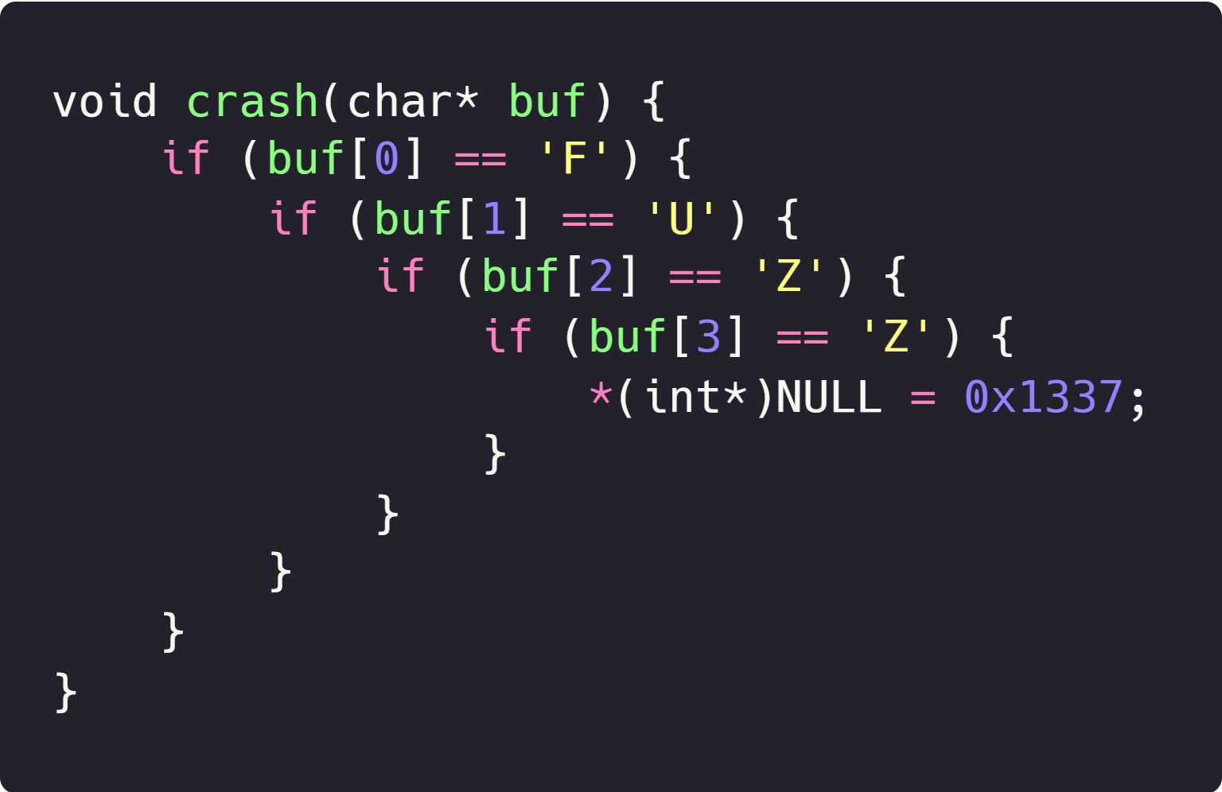
Что Такое Фаззинг?

Slide 5
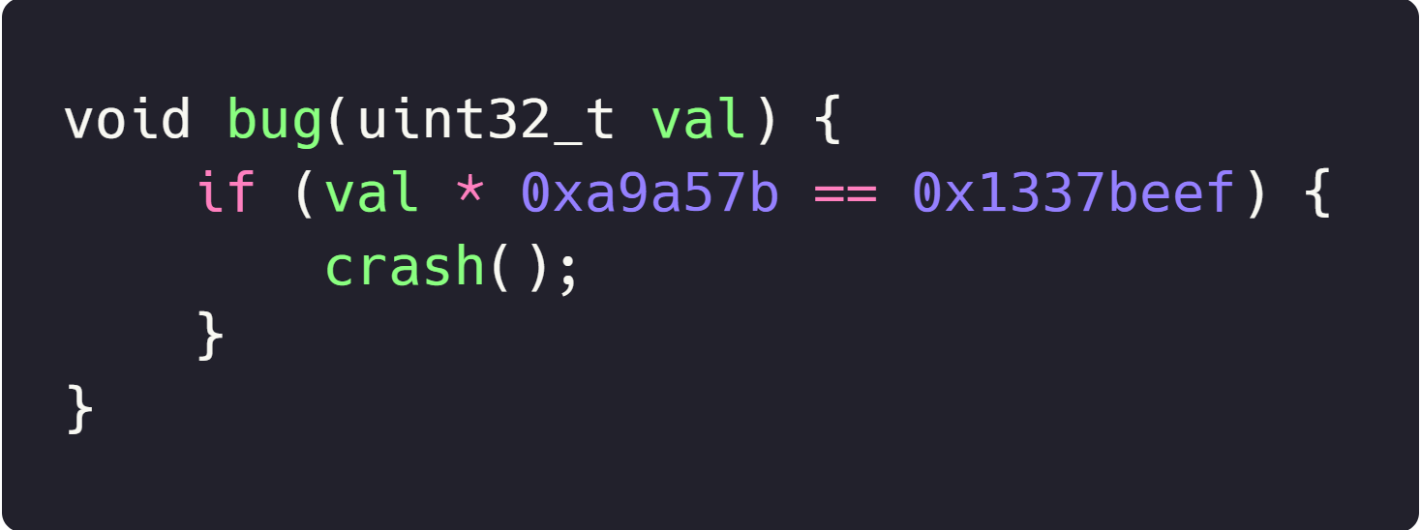
Символьная Интерпретация

Slide 6
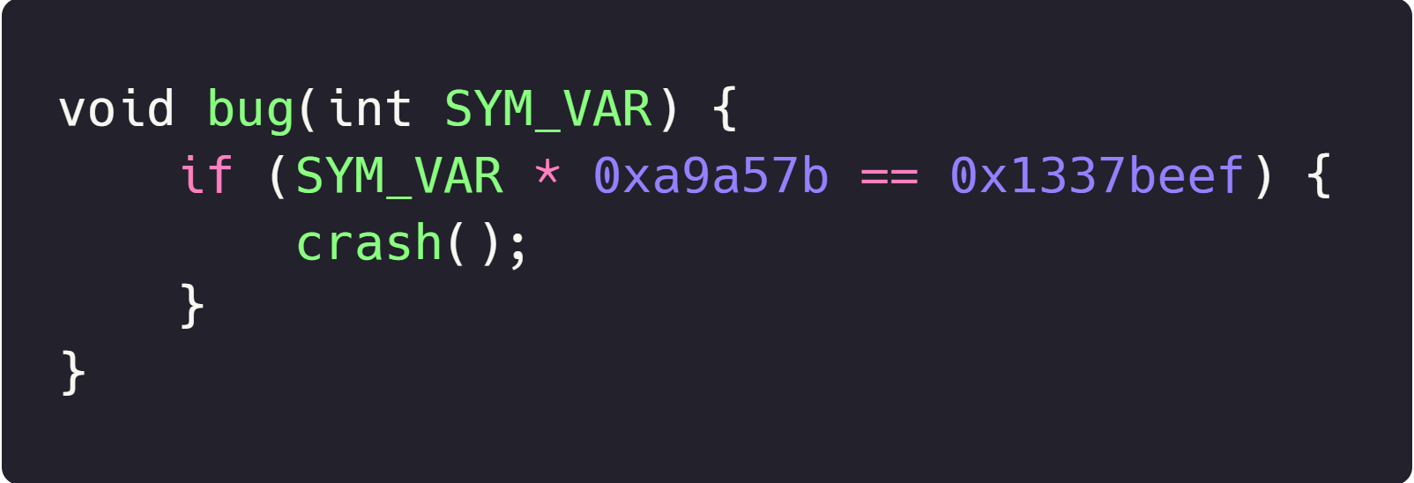
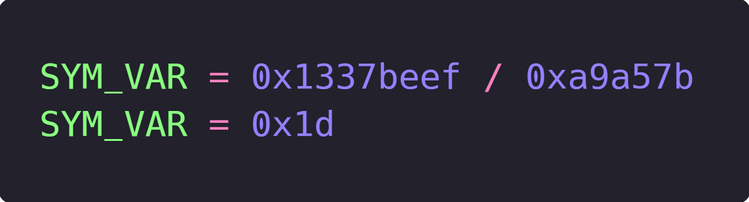
Символьная Интерпретация

Slide 7
Поиск ошибок в PyTorch
Глава – “PyTorch Fuzzing”, pp. 23-34

Slide 8
Мотивация
PyTorch является фундаментальным блоком во многих AI/ML приложениях.
Фреймворк разрабатывается с невероятной скоростью. Это приводит к тому, что многие ошибки не успевают найти.
PyTorch не фаззится разработчиками.

Slide 9
Определение Поверхности Атаки
Ручной Анализ
+ Позволяет найти наиболее интересные цели
- Время затратный
Автоматический Анализ
+ Позволяет найти интересные точки входа
+ Применим на больших кодовых базах
- Не “понимает” код

Slide 10
Определение Поверхности Атаки
Найденные цели для тестирования:
Загрузка предобученных моделей
Протокол удаленного взаимодействия (RPC)

Slide 11
Подготовка к Фаззингу
Разработка фаззинг-оберток
Создание изначального тестового корпуса
Упаковка цели в докер-образ
Глава – “PyTorch Fuzzing”, p. 28

Slide 12
Подготовка к Фаззингу

Slide 13
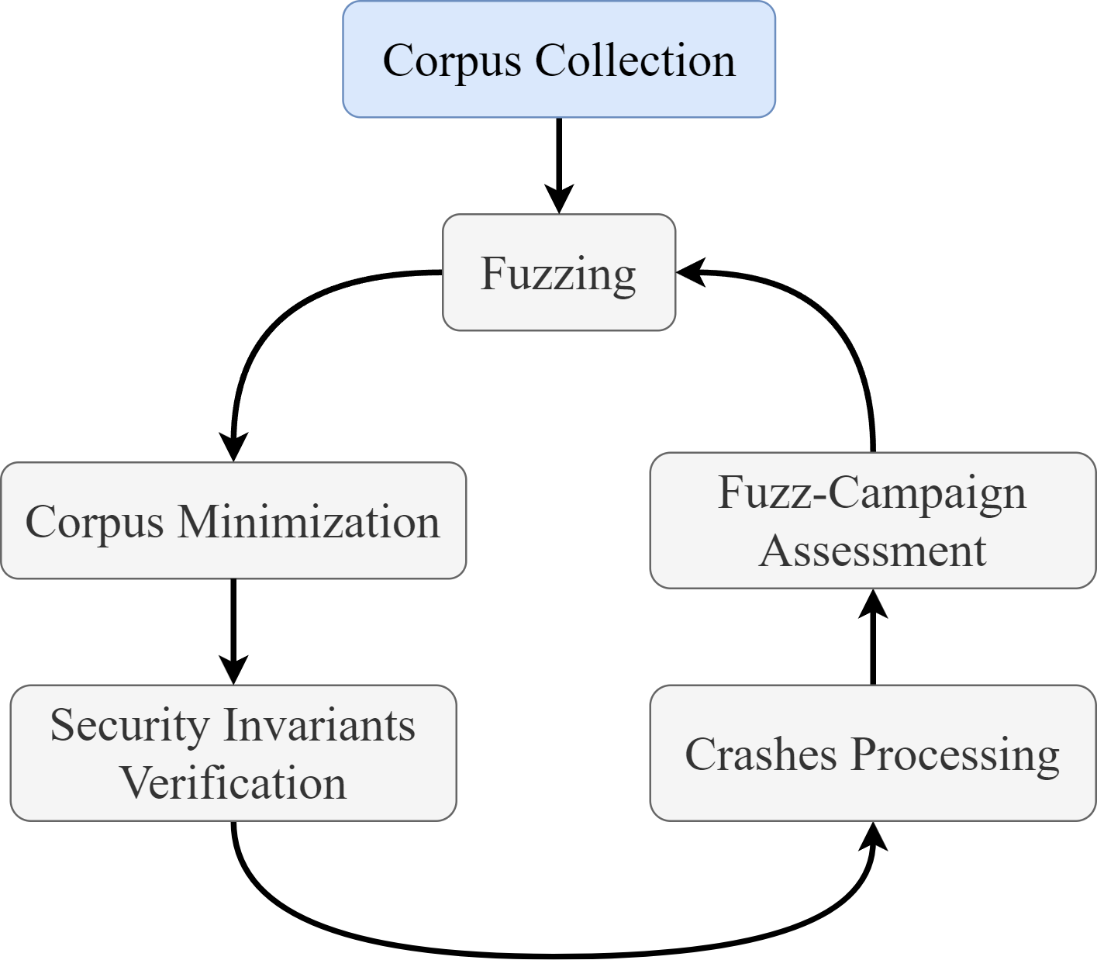
Пайплайн Динамического Анализа

Slide 14
Улучшения инструмента для гибридного фаззинга Sydr-Fuzz
Глава – “Hybrid Fuzzer Improvements”, pp. 35-39

Slide 15
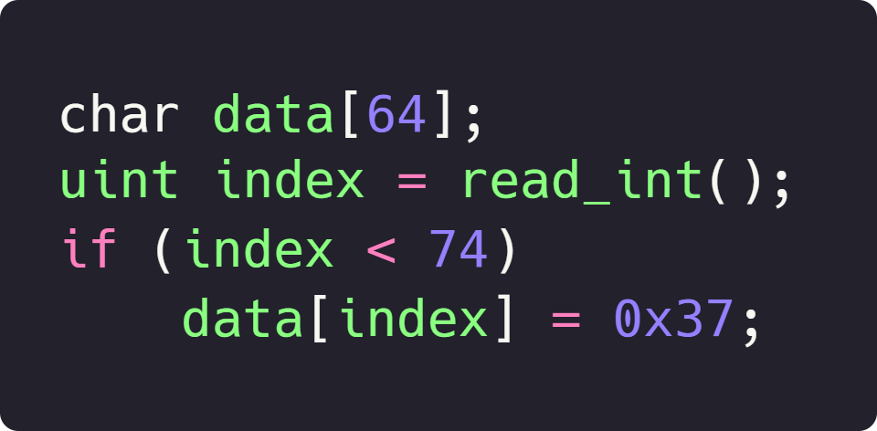
Оптимизация механизма верификации срабатываний предикатов безопасности
Глава – “Enhancing Security Invariants Checking Mechanism”, p. 37

Slide 16
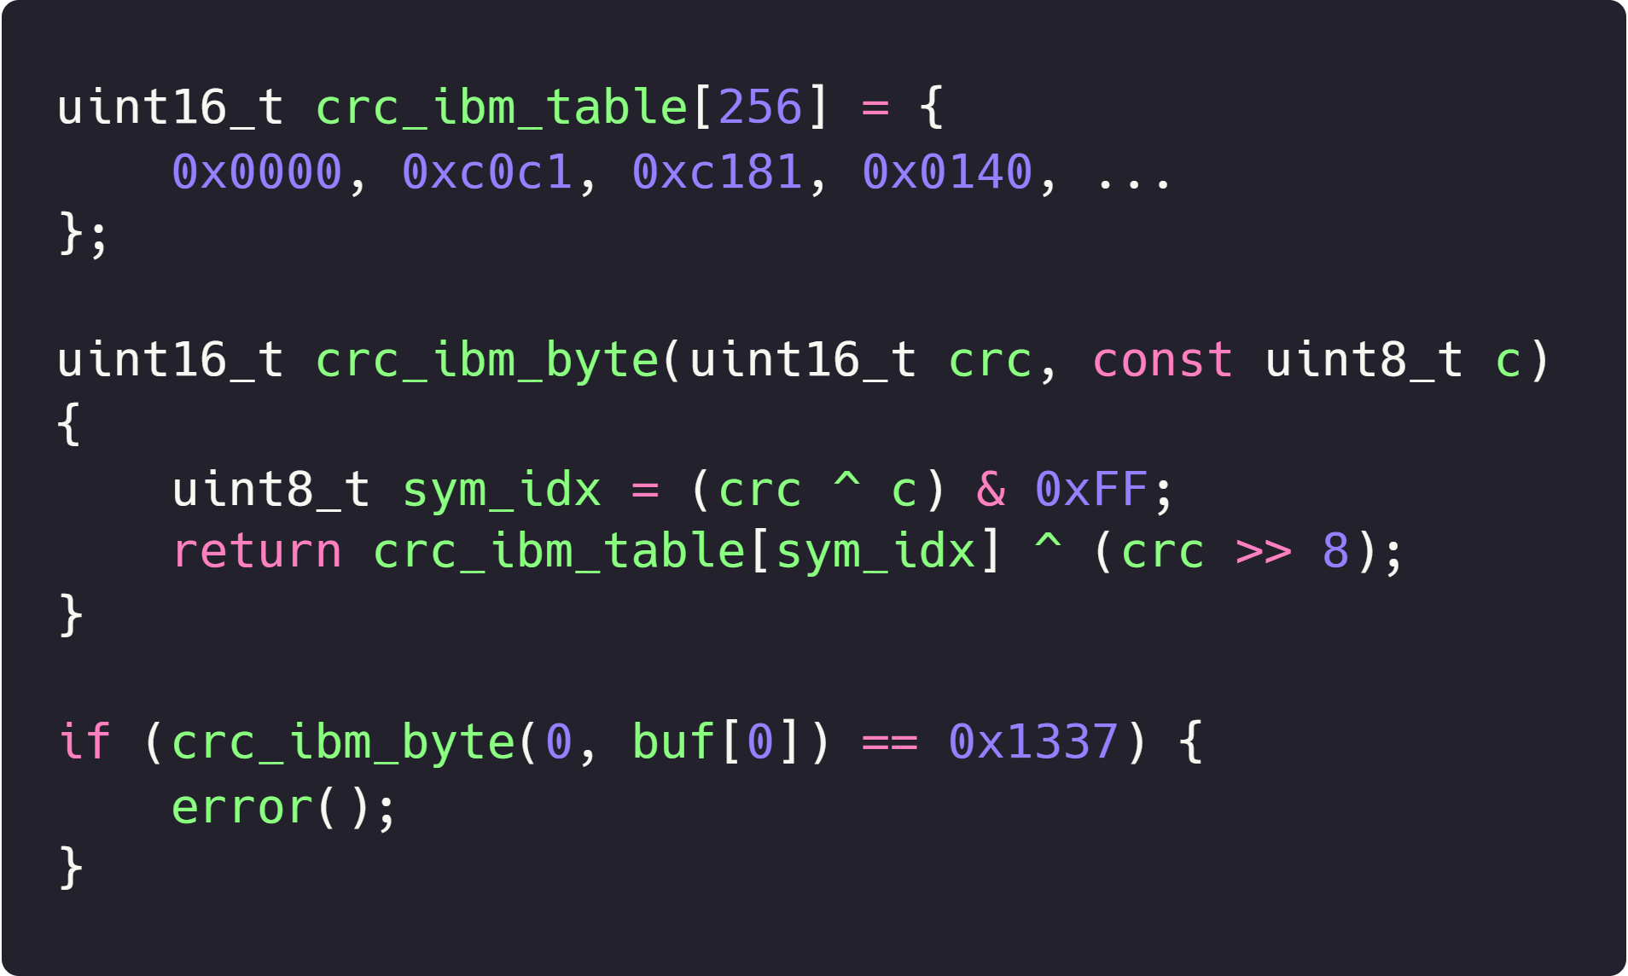
Стратегия запуска Sydr в режиме моделирования памяти

Slide 17
Результаты
Глава – “Results”, pp. 40-47

Slide 18
Найденные ошибки в PyTorch
17 Ошибок было найдено, и 5 пулл-реквестов с исправлениями отправлено:
#94300: Add size check before calling stack_.at(dict_pos) in unpickler.cpp
#94298: Add stack emptiness checks inside interpreter.cpp
#94297: Add size check before calling .back() in rpc/script_call.cpp
#94295: Add exception handlers for stoll in schema_type_parser.cpp
#91401: Add out-of-bounds checks inside irparser.cpp and unpickler.cpp
Глава – “Results”, p. 40

Slide 19
Замеры производительности оптимизированного механизма верификации срабатываний предикатов безопасности
Производительность механизма для верификации срабатываний предикатов безопасности была улучшена на ~99%.
Глава – “Results”, p. 45

Slide 20
Экспериментальные результаты для предложенной стратегии
Стратегия запуска Sydr в режиме моделирования памяти позволила добиться наиболее высокого покрытия кода, показав результат на ~2% лучше, чем Sydr без данной стратегии.
Глава – “Results”, p. 44
Notes:
Предложенная стратегия для запуска Sydr в режиме моделирования памяти позволила добиться
Все эксперименты проводились на платформе FuzzBench. Каждая конфигурация была запущена 23 часа, а результаты были усреднены между 10 запусками.

Slide 21
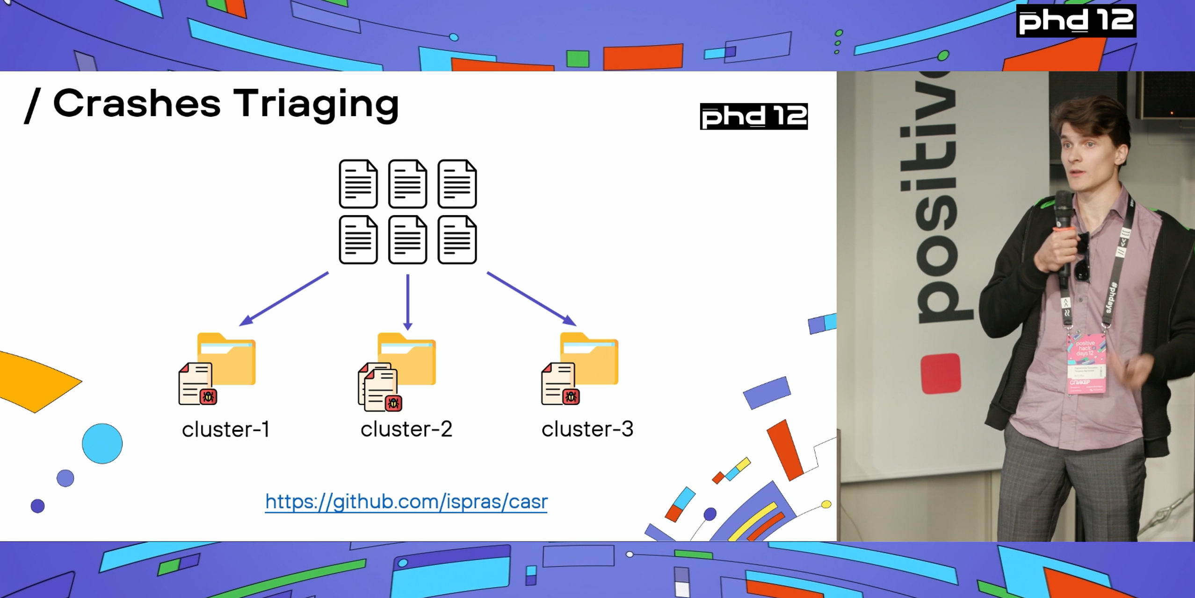
Выступление на конференции Positive Hack Days (PHD) 2023
Ищем баги в PyTorch с помощью непрерывного фаззинга

Slide 22
Спасибо за внимание!
Вопросы?

